Slide 1

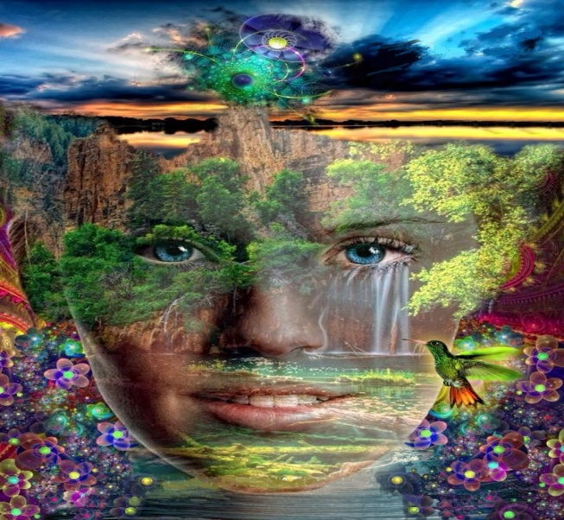
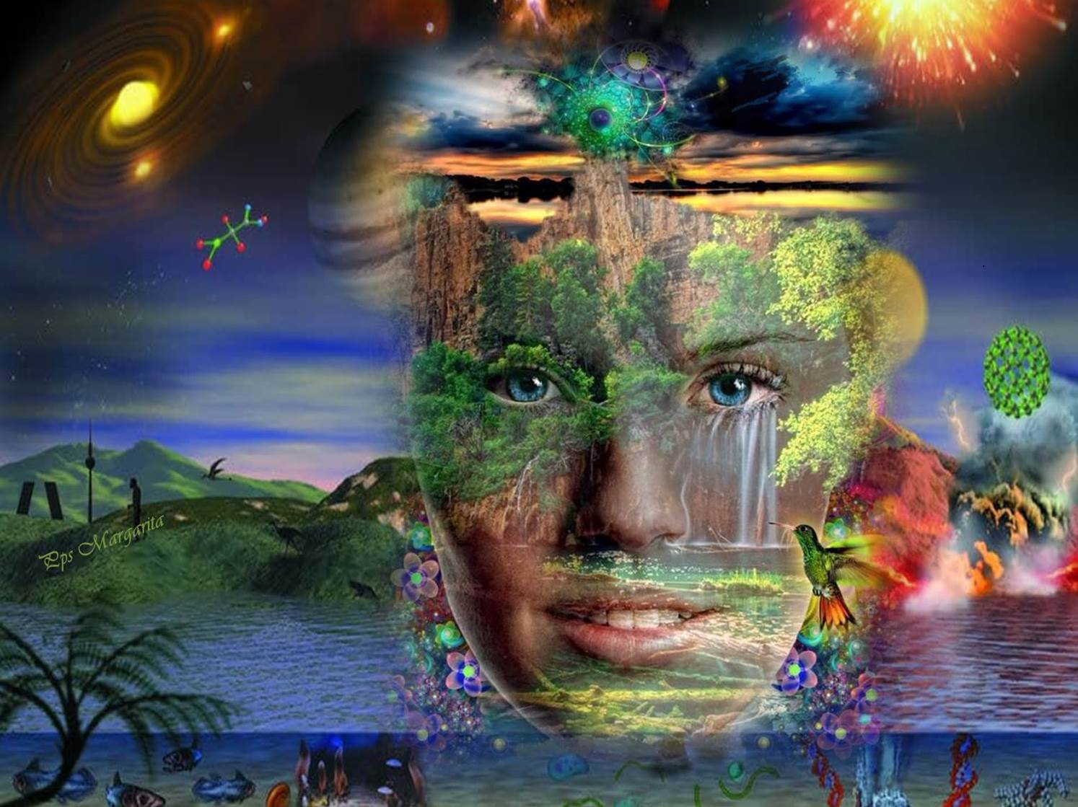




Slide 2
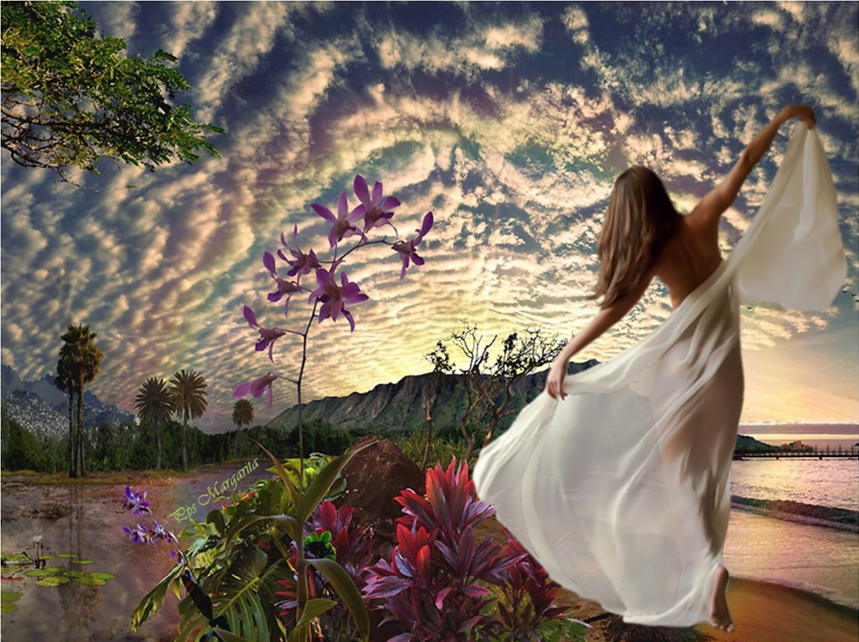
Vivir,
es vibrar cada instante, ante la emoción de percibir la maravilla de la creación que nos rodea.

Slide 3
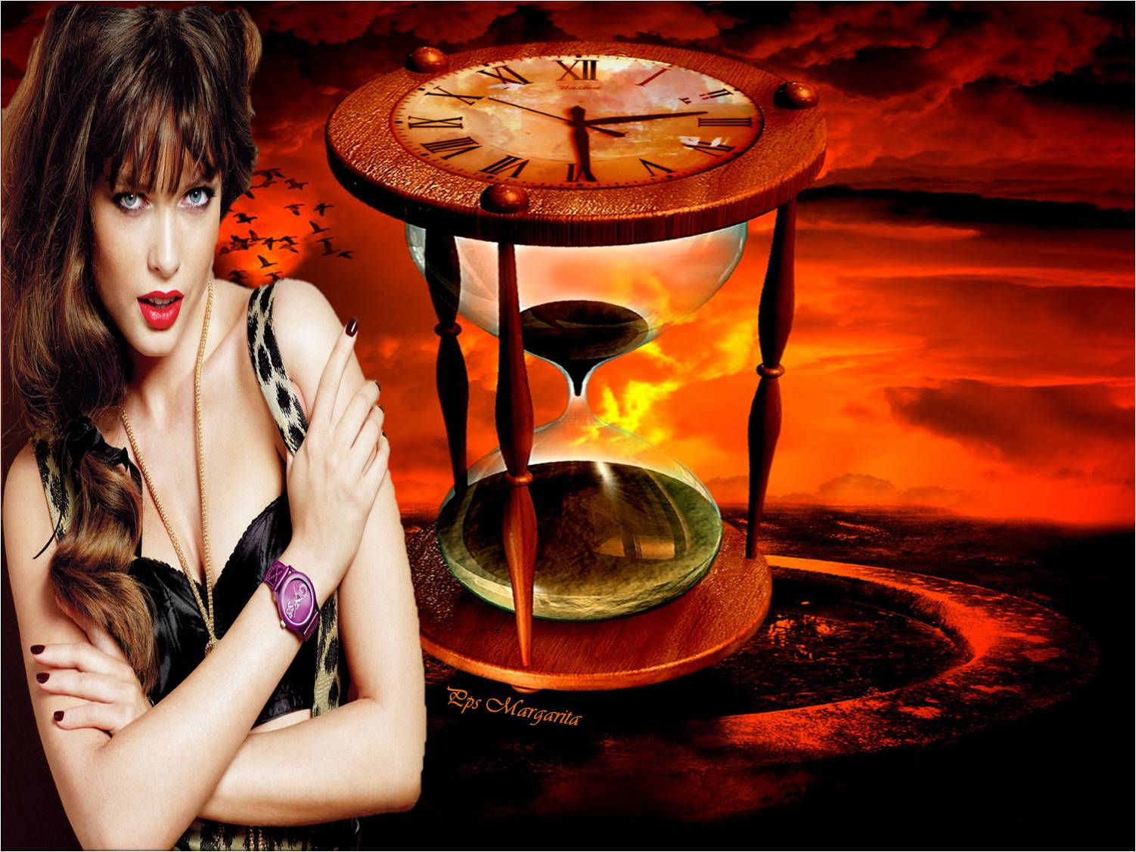
Vivir,
es entender que cada minuto que transcurre no volverá,
es atraparlo intensamente, porque forma parte del tiempo que sabemos que ha quedado en el ayer.

Slide 4
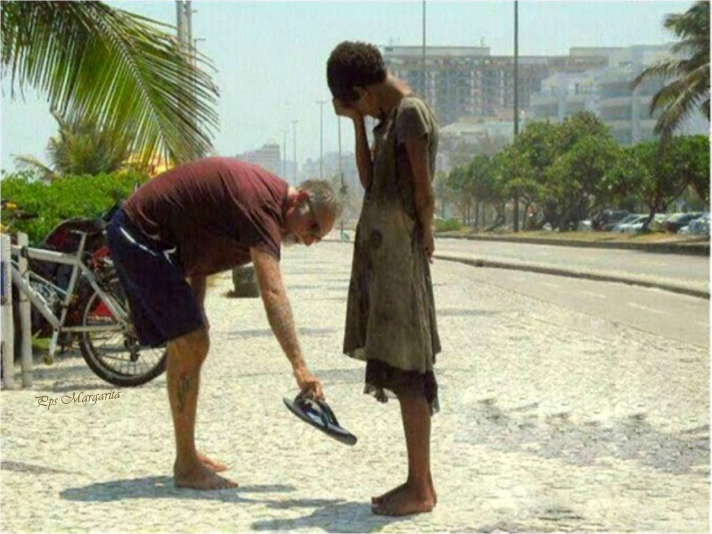
Vivir,
es saber dar lo mejor de nosotros, es vibrar en la bondad y llevar a su máxima expresión nuestra capacidad de ser.

Slide 5
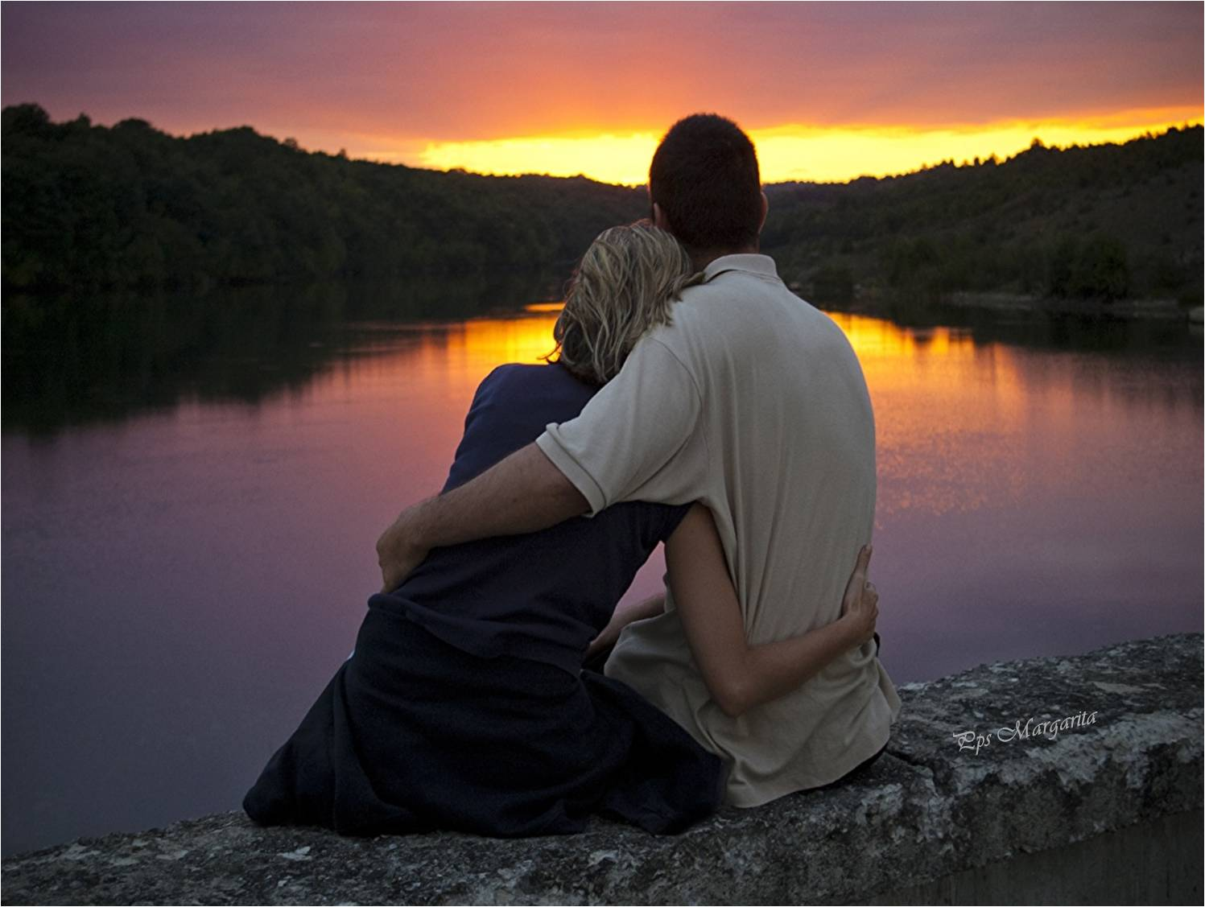
Vivir,
es gozar los momentos bellos y desafiarse a sí mismo ante las adversidades.

Slide 6

Vivir,
es aprender mas cada día, es evolucionar y cambiar para hacer de nosotros un ser mejor que ayer, un ser que justifica su existir.

Slide 7
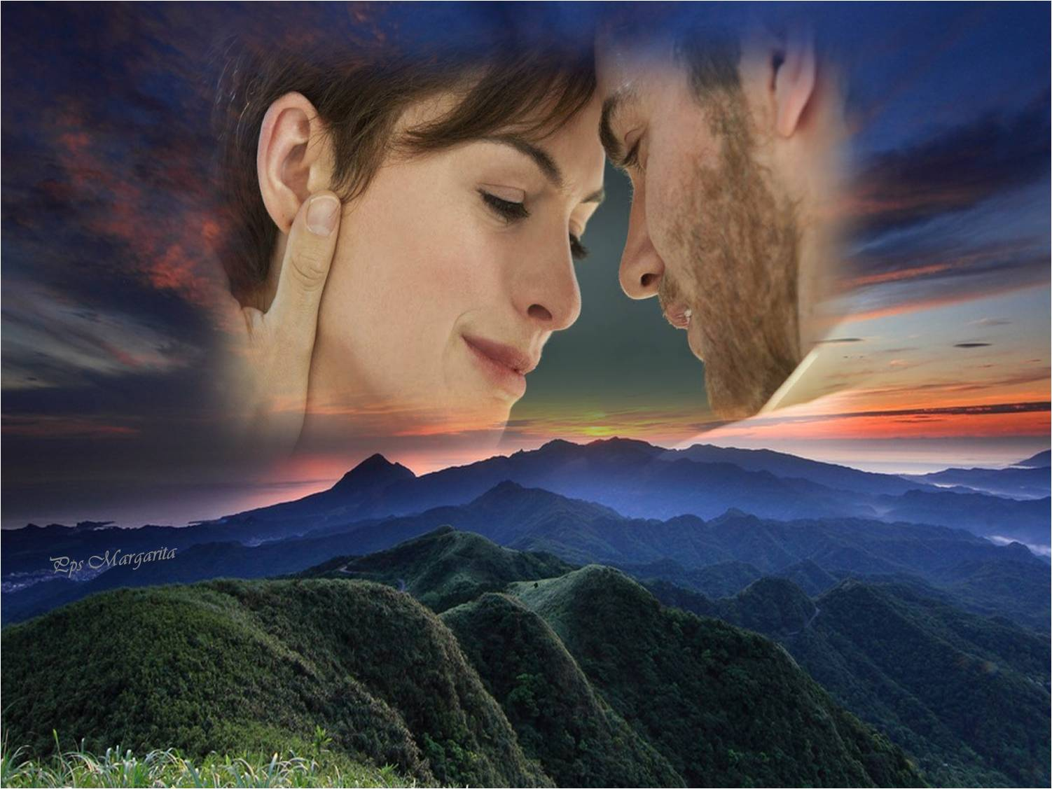

Es perdonar sin replica una ofensa,
es aspirar la presencia del otro,
es besar con pasión a quien nos ama.
Vivir,
es amar intensamente a través de una caricia,
es escuchar en silencio la palabra del ser amado,

Slide 8

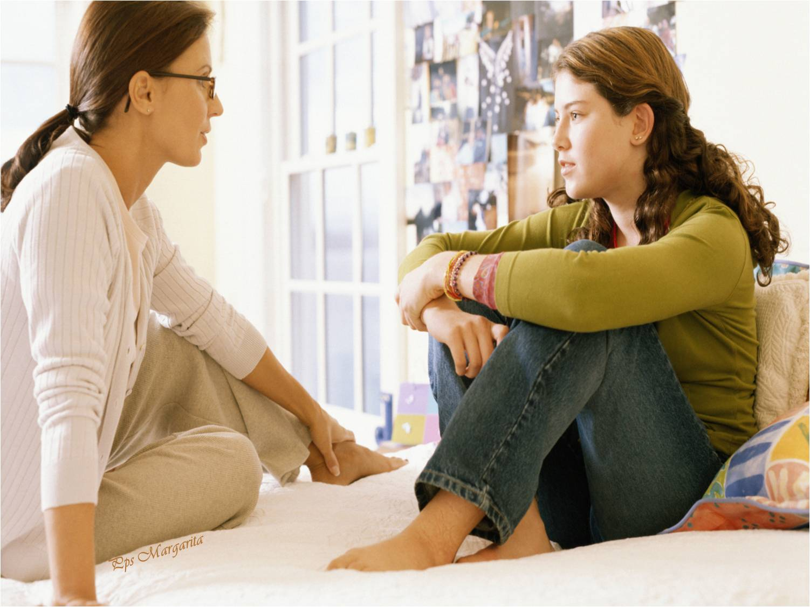
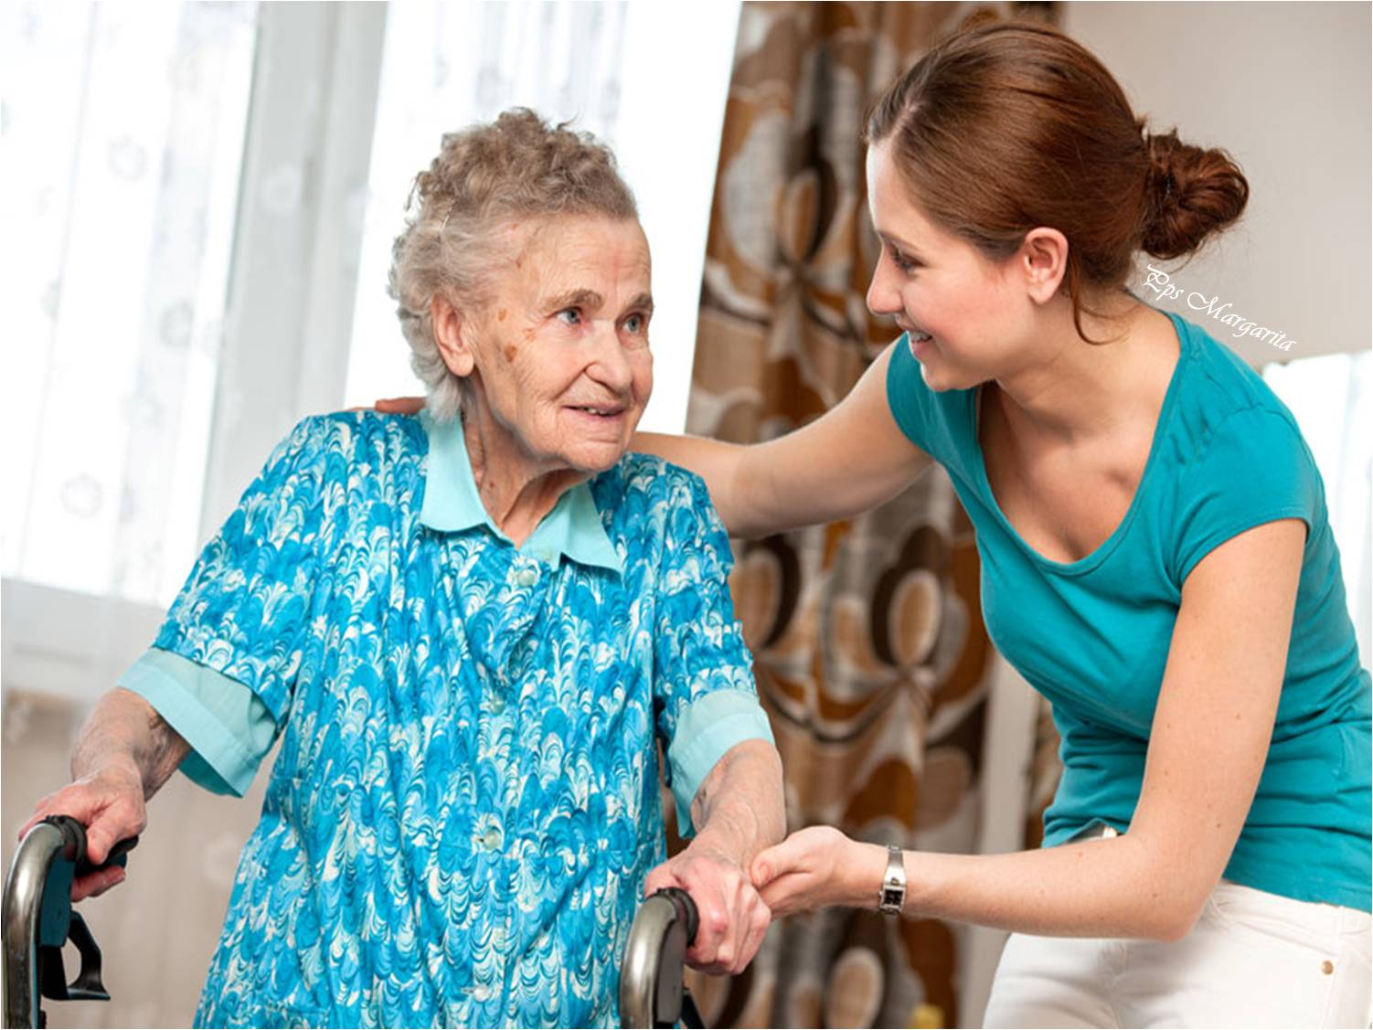
Acompañar con gratitud la ancianidad en
su soledad
Vivir,
es contemplar apaciblemente la alegría de un niño,
Escuchar al adolescente aceptando sus inquietudes sin protestar,

Slide 9
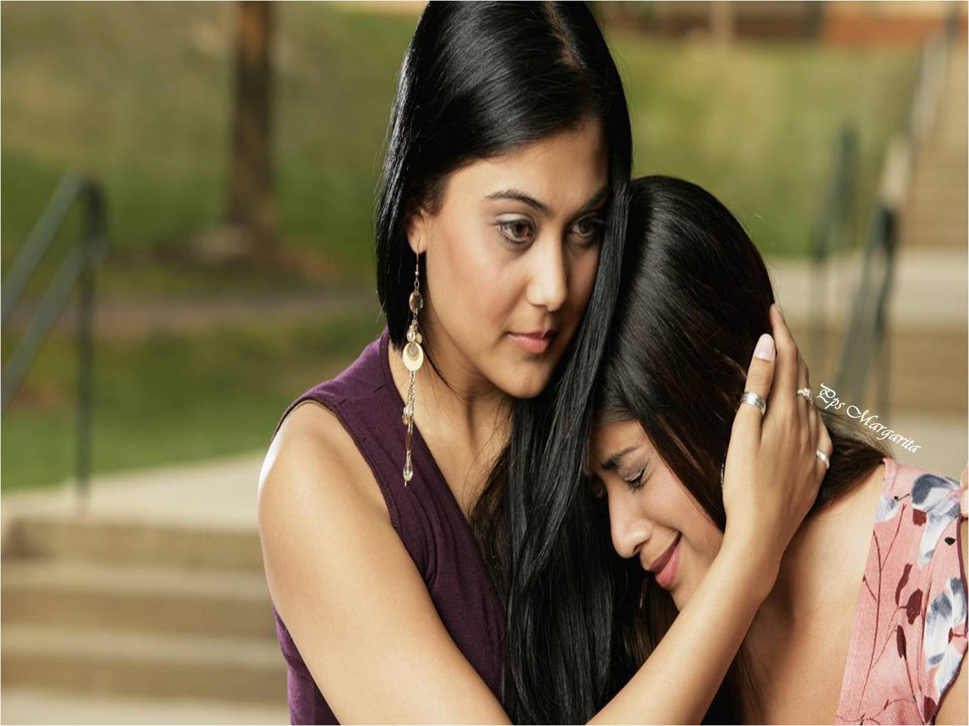

Vivir,
es comprender al amigo ante la adversidad y aunque se tengan mil argumentos para contradecirlo o justificarlo, finalmente solo escucharlo,
Es tener la capacidad de regocijarse ante sus triunfos y realización.

Slide 10
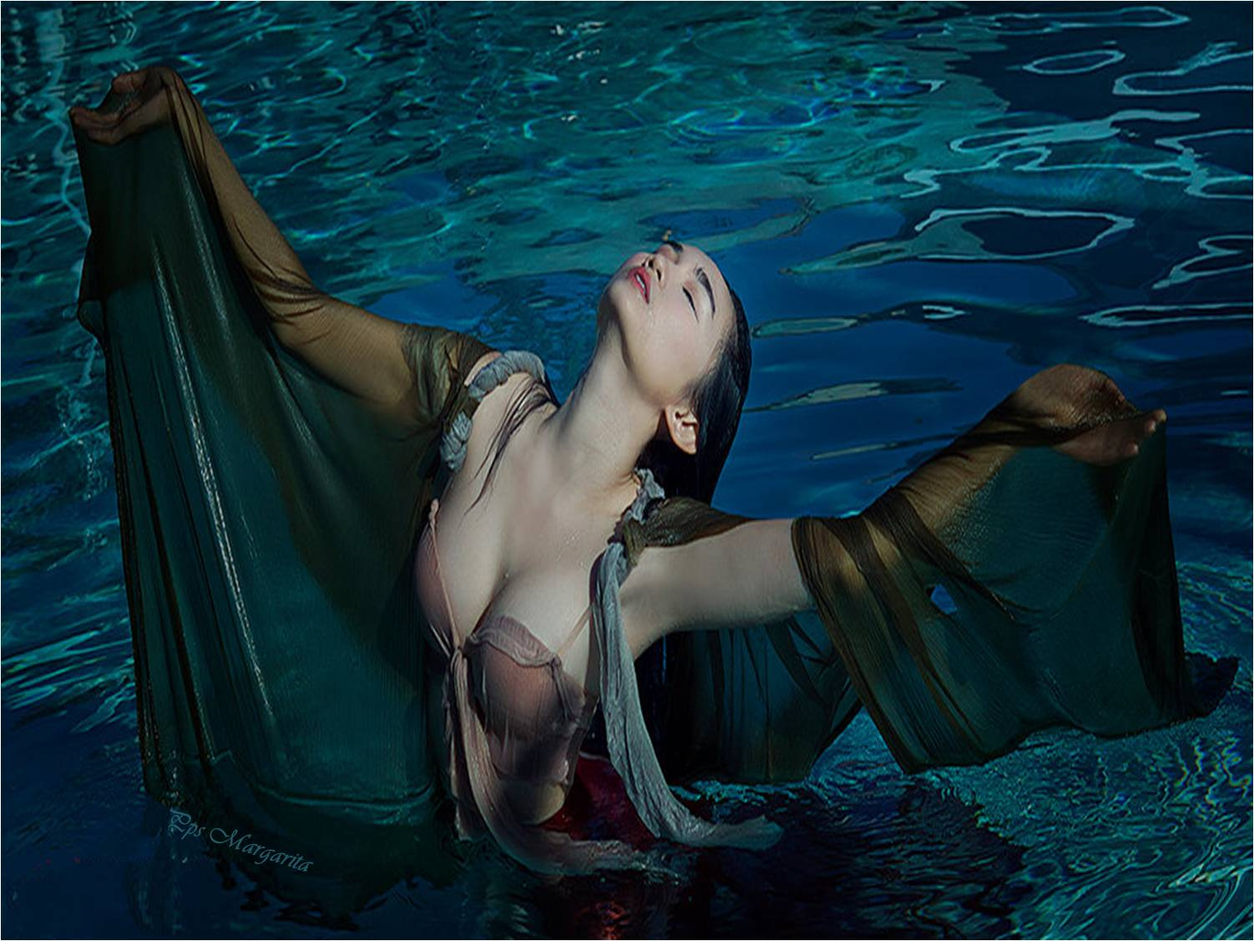
Vivir,
es sentir que nuestro existir no fue vano y en la medida en que nos atrevamos a dar lo mejor de nosotros en cada momento, logremos manifestar la grandeza de nuestra alma para amar

Slide 11
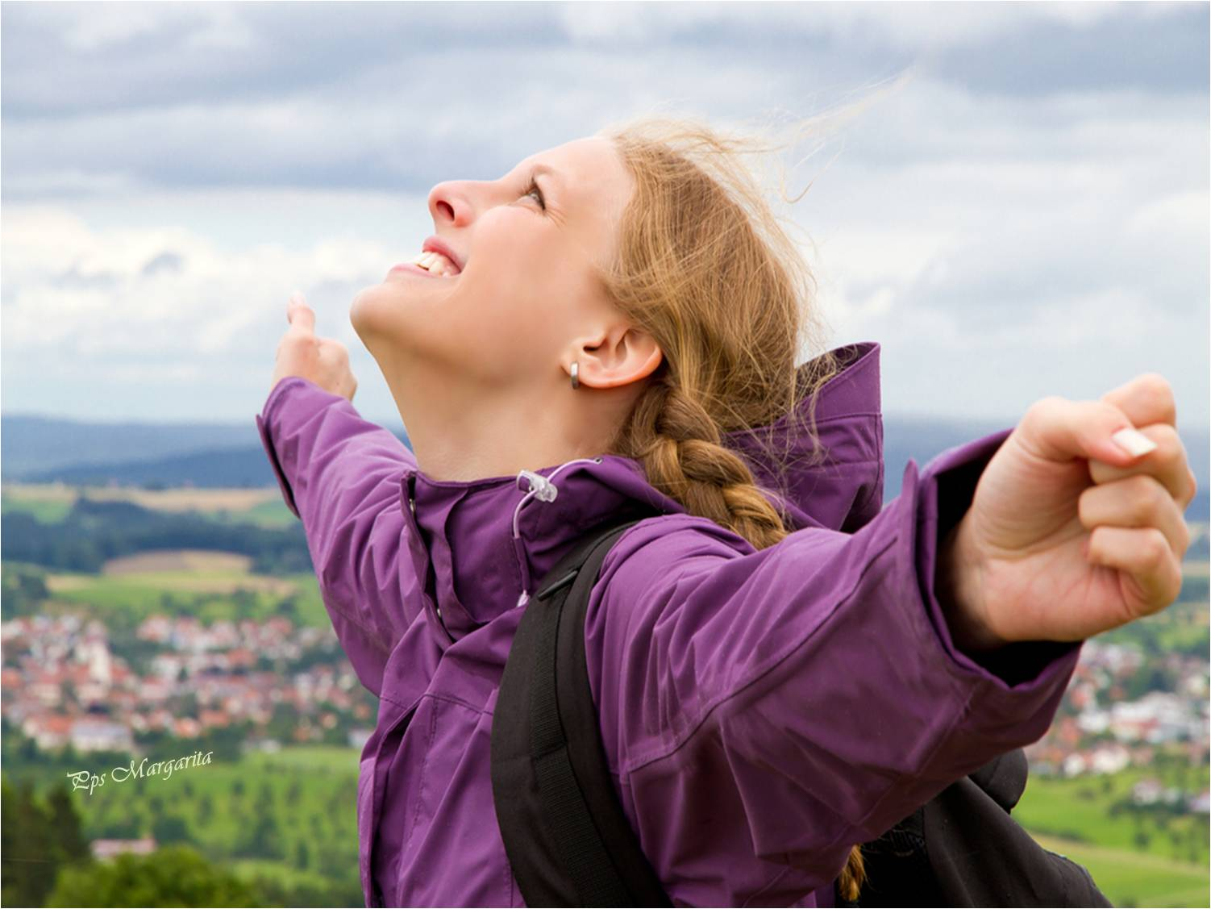
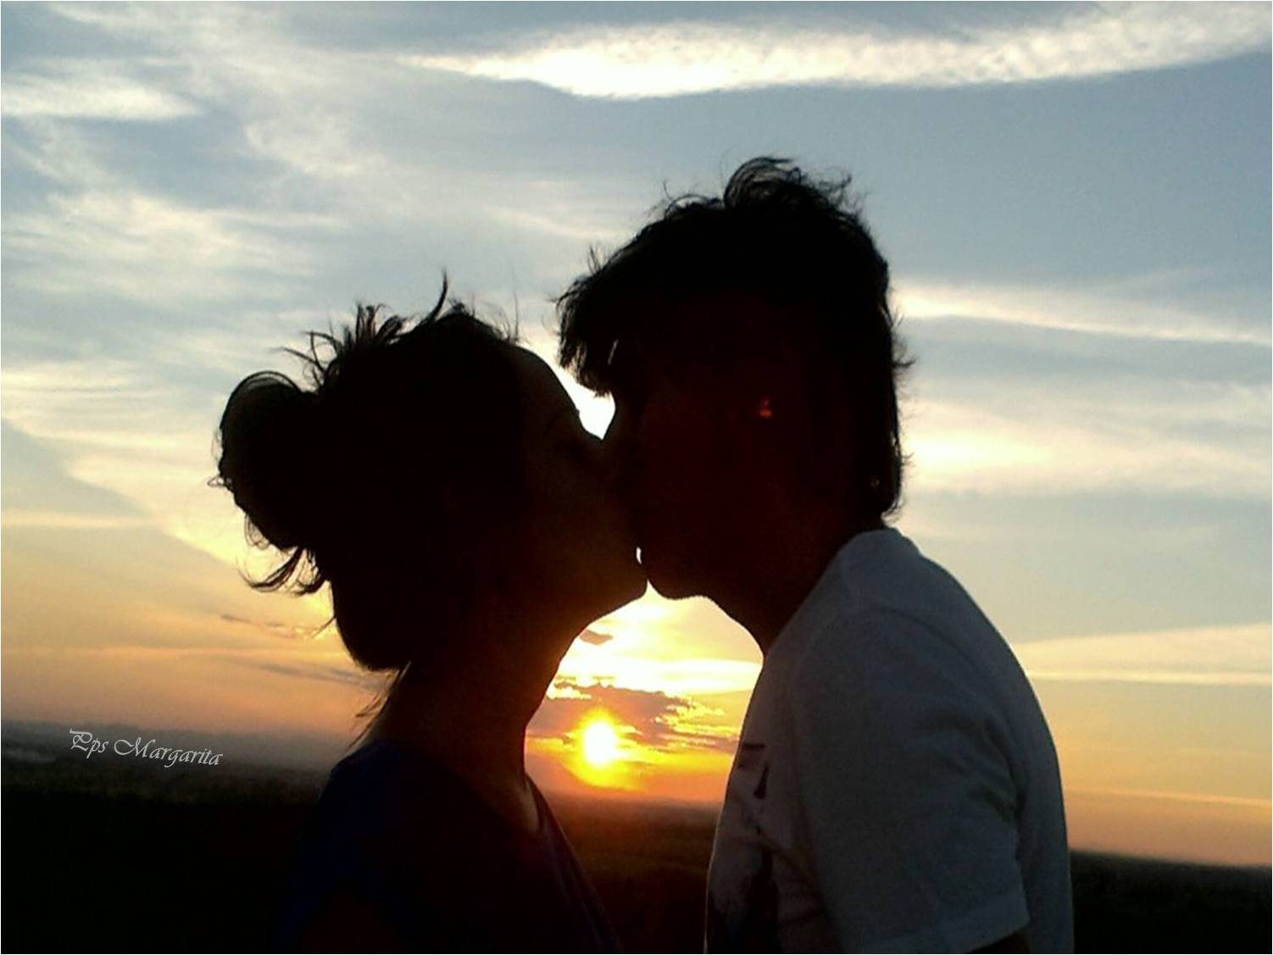
Vivir,
es vibrar y sentir,
Es amar y gozar,

Slide 12
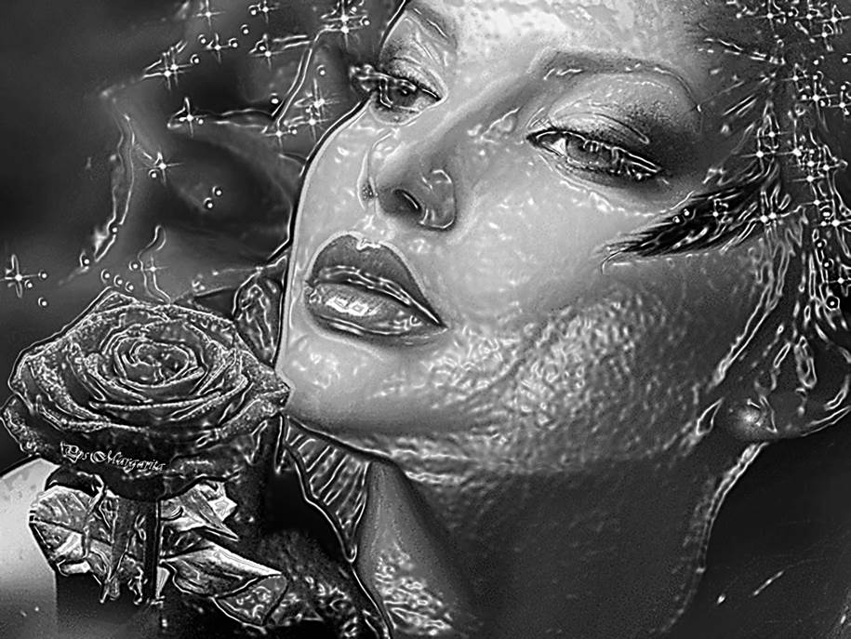

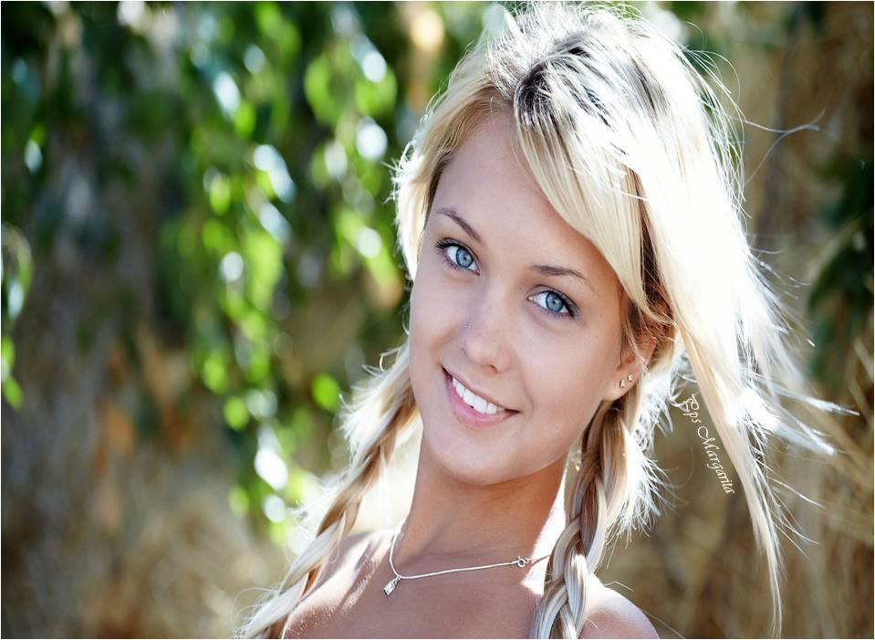
Es observar y superar,
es dar y aceptar,
Es comprender que nuestro tiempo es lo único que poseemos para realizar plenamente nuestro ser

Slide 13
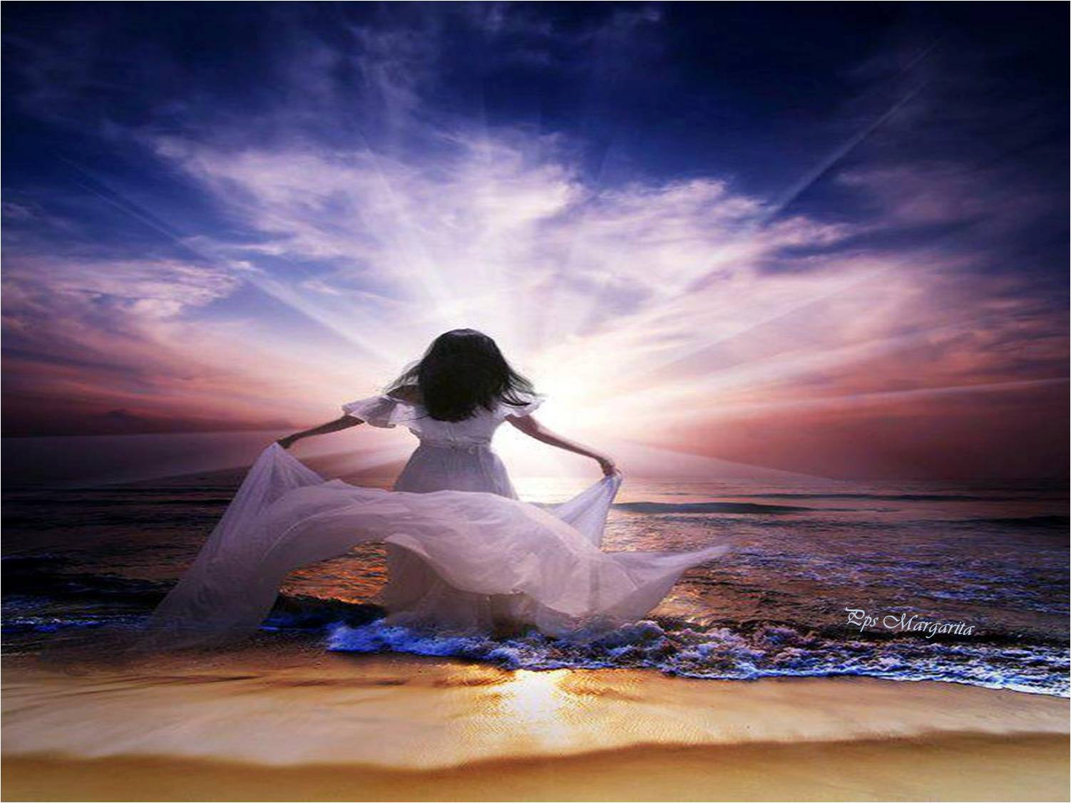
La libertad está en ser dueños de la propia vida.
Platón

Slide 14
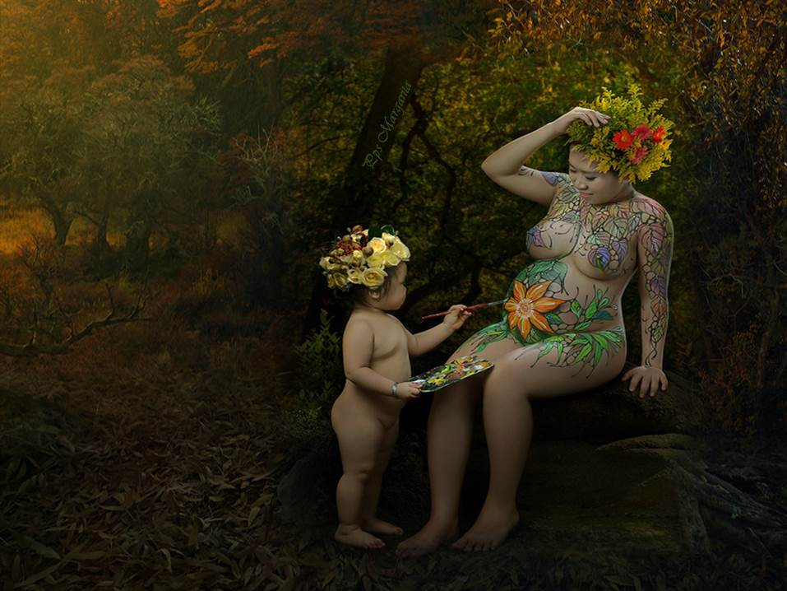
Febrero 2017
Música: Andrea Berg
Ich werde Lächeln,
Wenn du Geshst
(Voy a sonreir al caminar)
Margarita

Slide 15









¿Te ha gustado?
Puedes ver más entrando
Aquí
Además puedes recibir powerpoints en tu correo electrónico suscribiéndote aquí:
Esta presentación powerpoint ha sido creada y compartida única y exclusivamente para mispps.com

